Slide 1
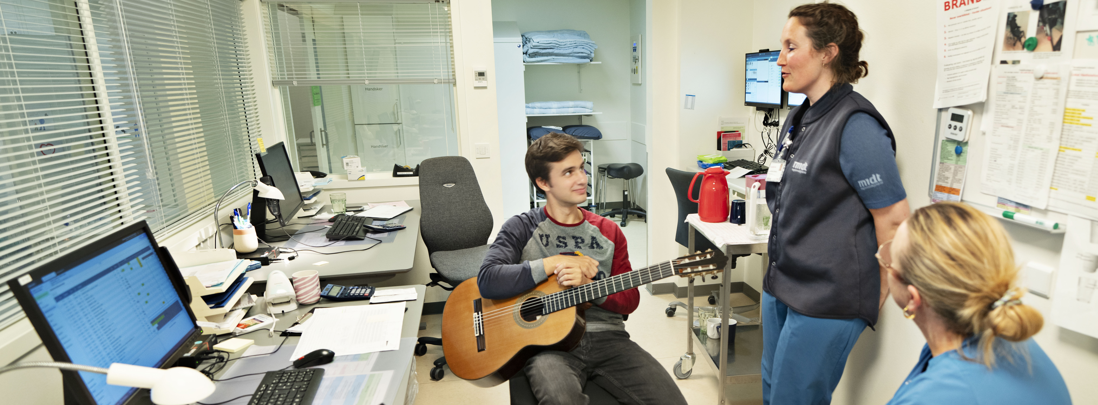
Sundhed og kultur
Et paradimeskifte for sundhedssektoren og kulturbranchen v. Mikkel Ottow, specialkonsulent Sundhed og kultur, Region Midtjylland

Slide 2
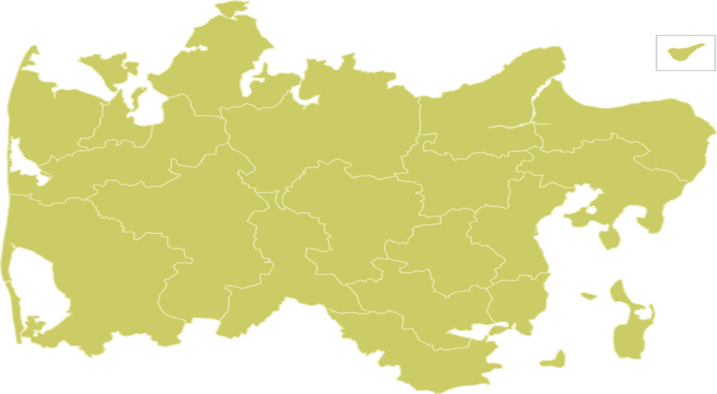

Region Midtjylland
Skive
Lemvig
Randers
Struer
Viborg
Norddjurs
Holstebro
Syddjurs
Favrskov
Herning
Silkeborg
Ikast-
Brande
Aarhus
Ringkøbing-Skjern
Skander-
borg
Odder
Horsens
Samsø
Hedensted

Slide 3
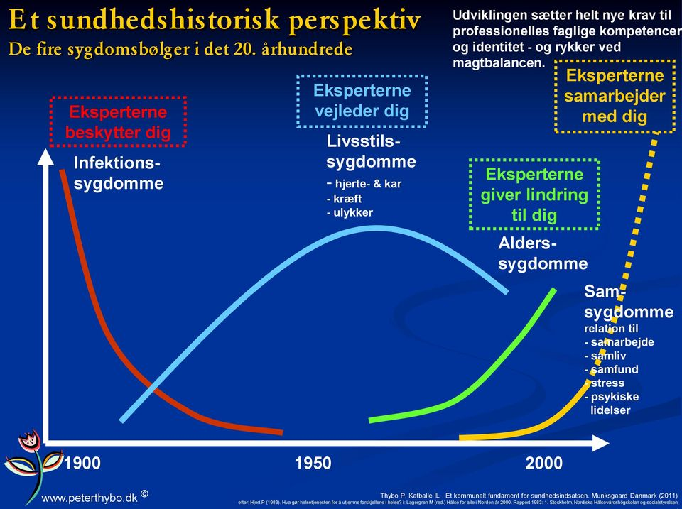

Slide 4
NEUROKOR
Find klippet på harts.dk

Slide 5
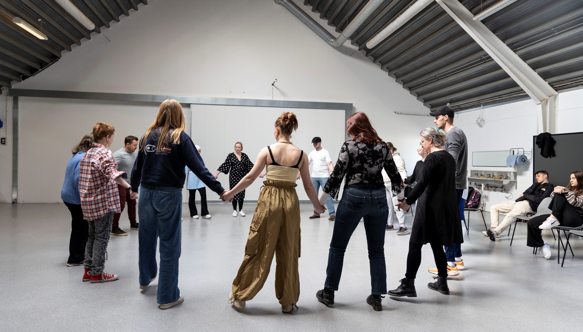
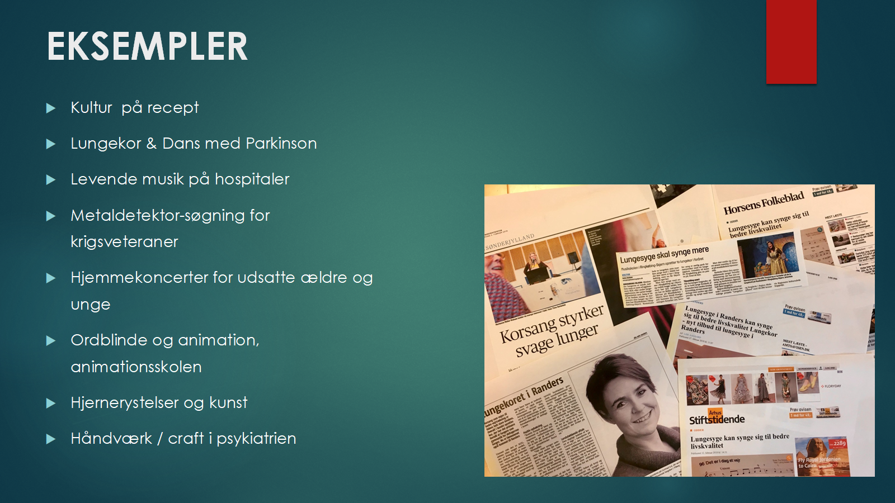
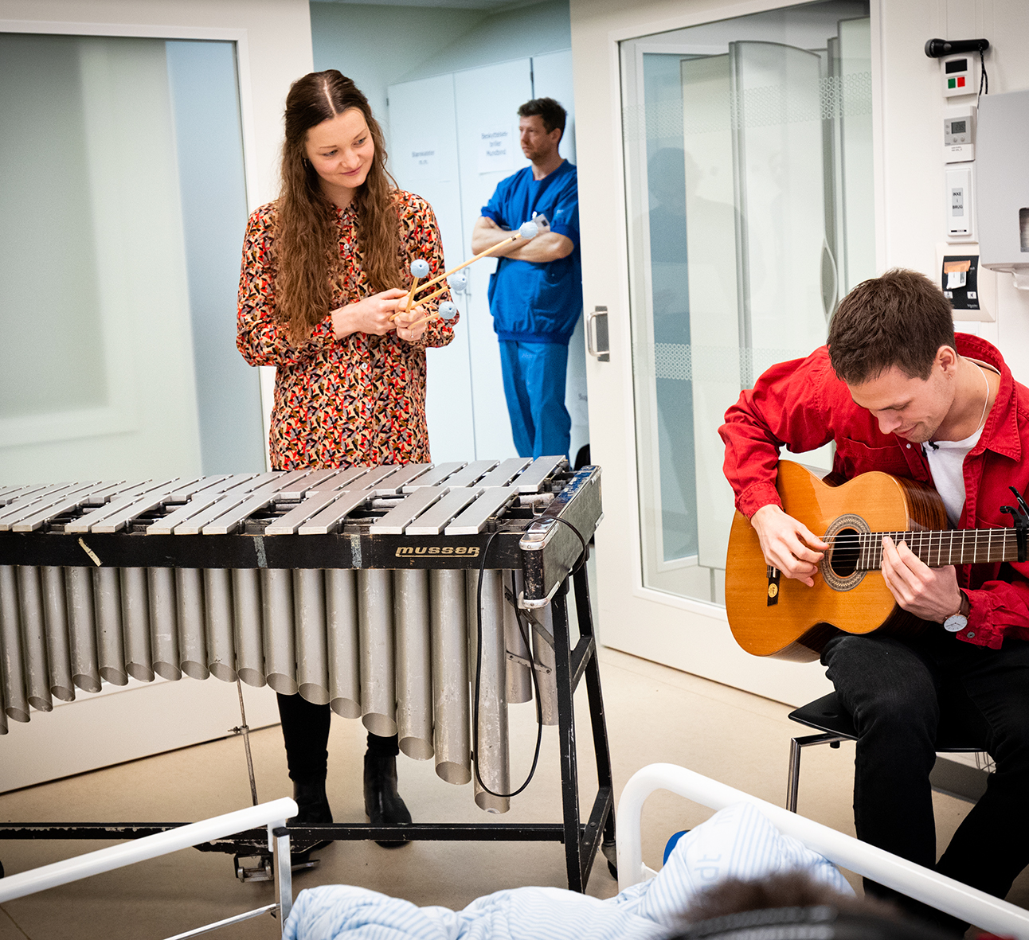
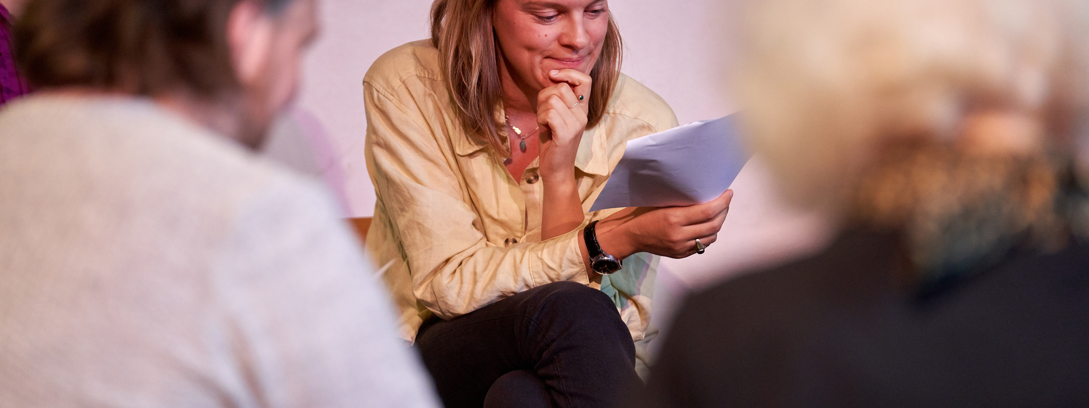
FILM
Notes:
Flagskibsprojekter: Levende musik på Intensiv, sanggrupper for kvinder med fødselsdepression, Læse- og skrivegrupper i psykiatrien, Lungekor, kreative værksteder, demenstilbud fra museer, dansetilbud til psykisk sårbare, narrativ medicin til læger m.m.
Fotos fra projekterne Musik på intensiv, Fod på gulv og Tid til læsning
Foto: Tonny Foghmar, Grete Marie Jensen & Frigge Fri

Slide 6
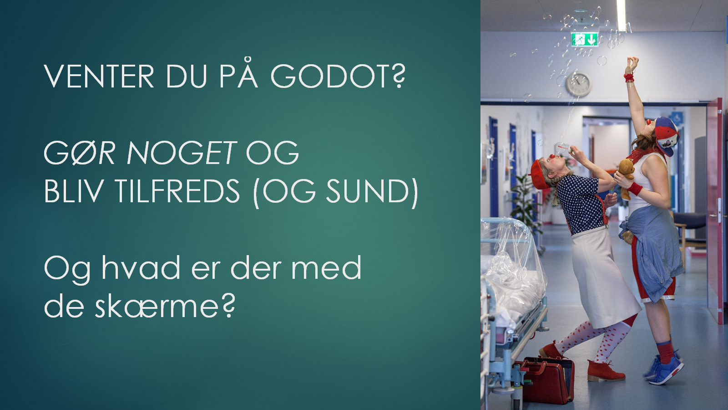

Slide 7
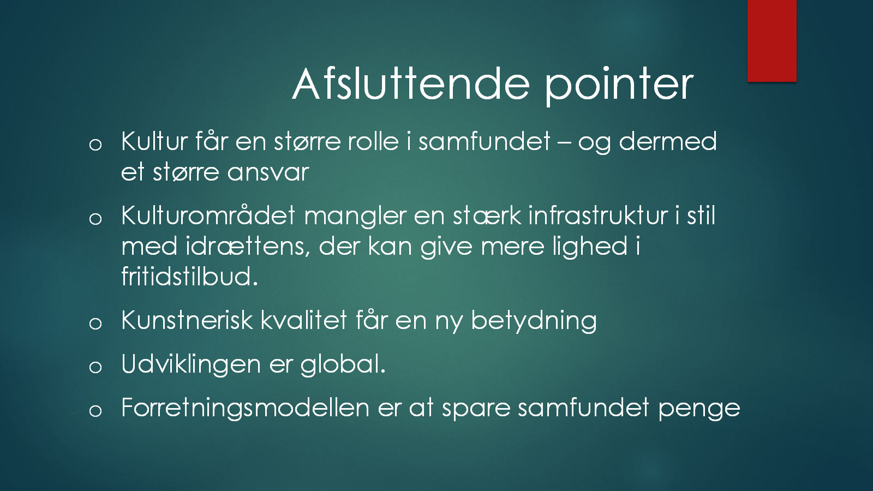

Slide 8
Find os på:
rm.dk/sundhedogkultur
Harts.dk
Kontakt Team sundhed og kultur:
Kontorchef
Pia Astrup
Pia.astrup@ru.rm.dk
Telefon 21 35 88 45
Specialkonsulent
Mikkel Ottow
Mikkel.ottow@ru.rm.dk
Telefon 40 92 67 09

